Slide 1
Производители
медицинской и фармакологической продукции

Slide 2
Производители медицинской и фармакологической продукции
ООО «Гематек»
Производимая продукция:
инфузионные растворы в полиэтиленовых флаконах объемом 250 и 500
электролитный раствор для плазмозамещения
Карточка предприятия:
ИНН: 7714317800
Адрес: 170000, г. Тверь, ул. Сердюковская, д. 1
Сайт: https://www.gematek.ru
Эл. почта: gematek.ru@bbraun.com
Телефоны (приемная): +7 (4822) 48-12-60
Вернуться в оглавление

Slide 3
Производители медицинской и фармакологической продукции
ООО «Деко-ФАРМ»
Производимая продукция:
Стерильная продукция, производимая асептическим путем и с финишной стерилизацией
жидкие лекарственные формы для наружного и внутреннего применения
биотехнологическая продукция, продукты, экстрагированные из животных источников
антибиотики бета-лактанного ряда, гормоны, цитостатики, препараты, содержащие сильнодействующие вещества
фармацевтические субстанции
Карточка предприятия:
ИНН: 7731205648
Адрес: 171130, Тверская обл., г. Вышний Волочек, Зеленогорский п., ул. Советская, д. 6, стр. А
Сайт: https://dekopharm.ru/ru/
Эл. почта: vvpfp@mail.ru
Телефоны (приемная): +7 (48233) 77-166
Вернуться в оглавление

Slide 4
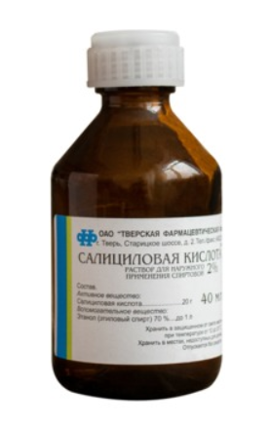
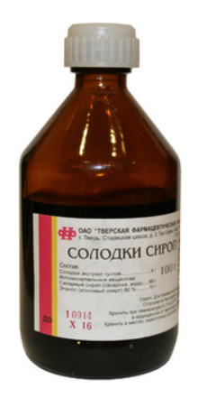
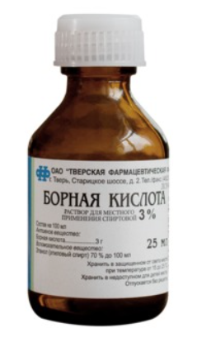
Производители медицинской и фармакологической продукции
ОАО «Тверская Фармацевтическая Фабрика»
Производимая продукция:
- Медицинские растворы, настойки, экстракты, капли, масла, сиропы, мази, линименты, пасты на основе натурального растительного сырья
Карточка предприятия:
ИНН: 6904018394
Адрес: 170024, г.Тверь, Старицкое ш., д. 2
Сайт: http://tverfarma.ru/
Эл. почта: tverfarma@list.ru
Телефоны (приемная): +7 (4822) 44-47-26
Вернуться в оглавление

Slide 5
Производители медицинской и фармакологической продукции
ООО «Фармконцепт»
Производимая продукция:
- фармацевтические препараты различных групп: противотуберкулезные, антиретровирусные, антибактериальные, иммунодепрессанты, антипаратериоидные, орфанные
Карточка предприятия:
ИНН: 7731205648
Адрес: 171130, Тверская обл., г. Вышний Волочек, Зеленогорский п., ул. Советская, д. 6, стр. А
Сайт: https://pharmconcept.ru/
Эл. почта: redkino@pharmconcept.ru
Телефоны: +7 (499) 703 51 15
Вернуться в оглавление

Slide 6
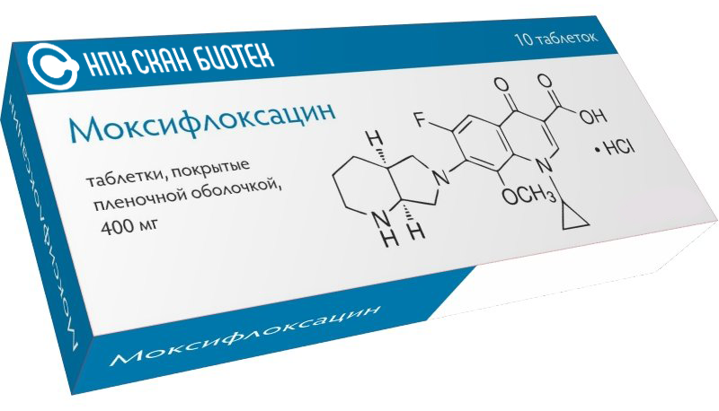
Производители медицинской и фармакологической продукции
ООО НПК «Скан Биотек»
Производимая продукция:
- фармацевтические препараты различных групп: анальгезирующие ненаркотические средства, антибактериальные средства, антибиотики, витамины, отхаркивающие муколитические средства
Карточка предприятия:
ИНН: 9729298279
Адрес: 171261, Тверская обл., Конаковский р-н, пгт. Редкино, ул. Заводская, д. 1
Сайт: https://scanbiotech.ru/
Эл. почта: mail@scanbiotech.ru
Телефоны (приемная): +7 (499) 444-14-08
Вернуться в оглавление

Slide 7
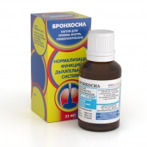
Производители медицинской и фармакологической продукции
ООО ПФК «Фитасинтекс»
Производимая продукция:
- производство гомеопатических средств
Карточка предприятия:
ИНН: 6927007039
Адрес: 171531, Тверская обл., г. Кимры, Приволжский п., ул. Заводская, д. 16
Сайт: https://www.fitasyntex.ru/
Эл. почта: fitasyntex@mail.ru
Телефоны (приемная): +7 (495) 926-56-11
Вернуться в оглавление

Slide 8
Производители медицинской и фармакологической продукции
ООО НПО «БИТ»
Производимая продукция и услуги:
производство БАДов
Разработка рецептуры, производство и упаковка капсулированных, таблетированных, жидких, пастообразных, желеобразных, пюреобразных и порошкообразных продуктов
Карточка предприятия:
ИНН: 6950002832
Адрес: 170521, Тверская обл., Калининский р-н, с. Медное, ул. Школьная, д. 30Б
Сайт: https://npobit.com/
Эл. почта: contract@npobit.com
Телефоны (приемная): 8 800 550-76-83
Вернуться в оглавление

Slide 9
Производители медицинской и фармакологической продукции
ООО «Аэрс-Мед»
Производимая продукция:
- одноразовые карпульные (стоматологические) инъекторы с защитой от травм инфицированной иглой
Карточка предприятия:
ИНН: 6950114173
Адрес: 170001, г. Тверь, тер. Двор Пролетарки, д. 10а, ОФИС 203
Сайт: http://shpric.com/
Эл. почта: aers@shpric.com
Телефоны (приемная): +7 (495) 973-77-35
Вернуться в оглавление

Slide 10
Производители медицинской и фармакологической продукции
ООО «Мануфактура Здоровья»
Производимая продукция:
медицинский шпатель стерильный и нестерильный
лейкопластырь тканевый
Карточка предприятия:
ИНН: 6950038998
Адрес: 170042, г. Тверь, Артиллерийский пер., д. 16, пом. 29
Сайт: https://fabrikazdor.ru/
Эл. почта: fz6515577@mail.ru
Телефоны (приемная): +7 (4822) 36-04-06
Вернуться в оглавление

Slide 11
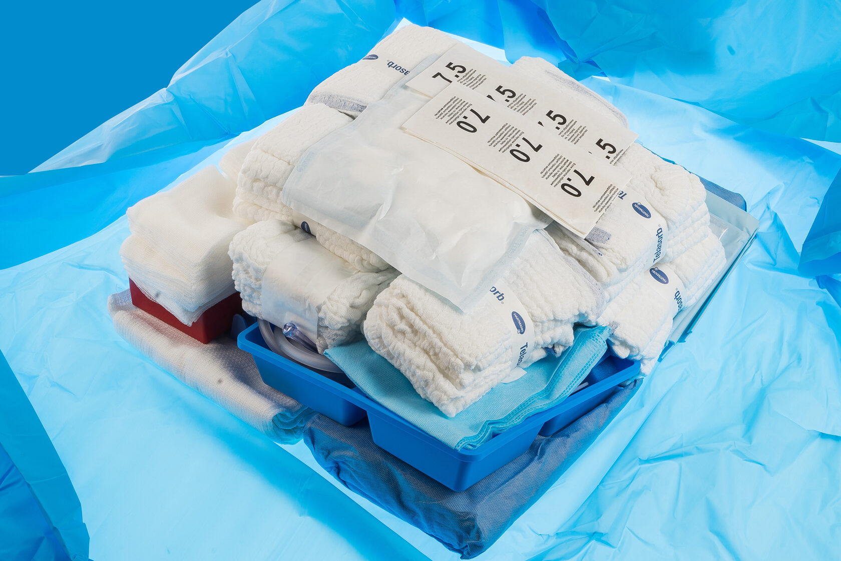
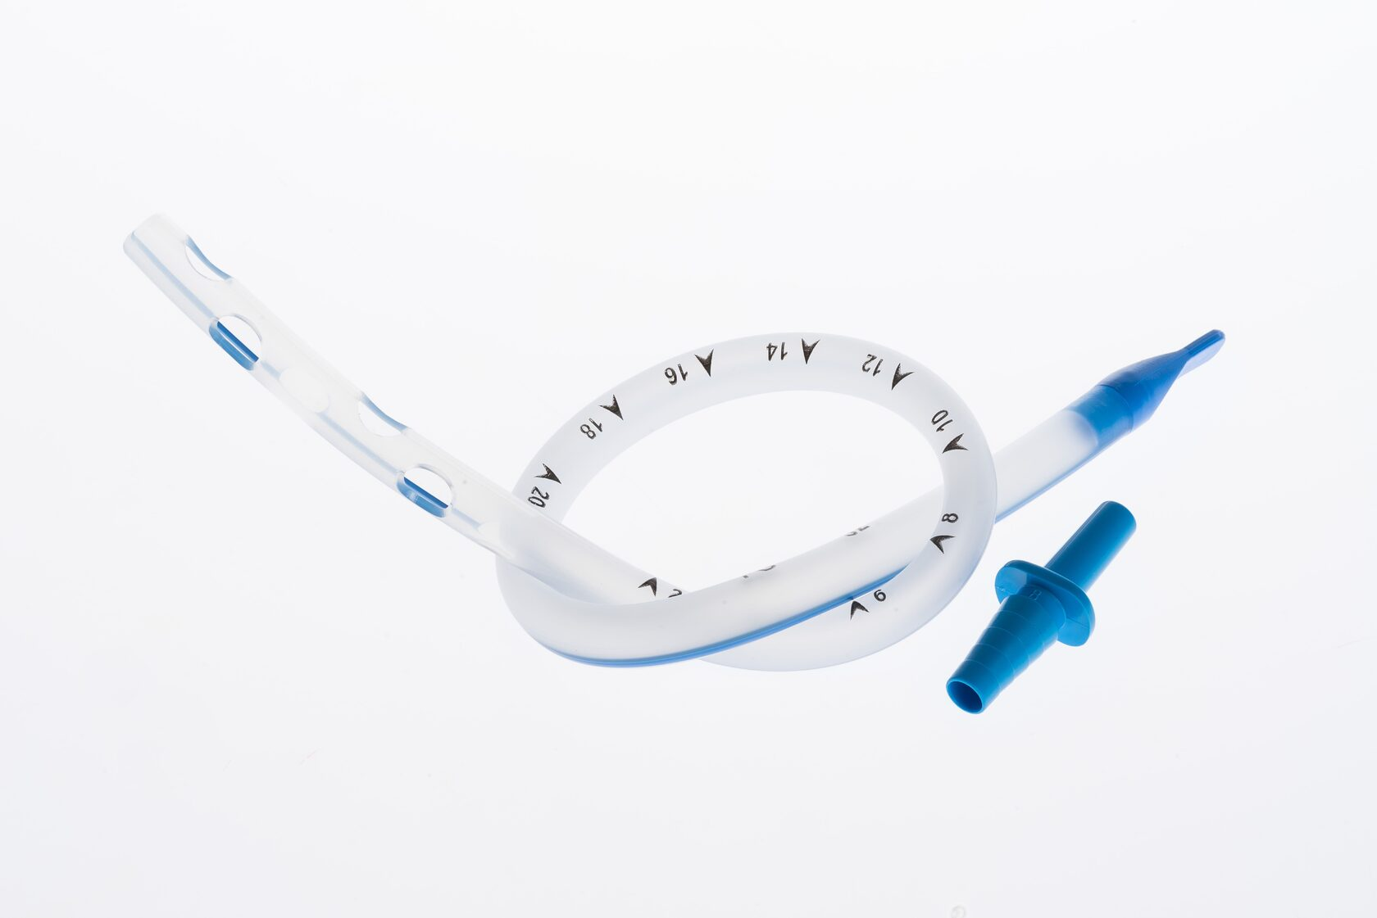
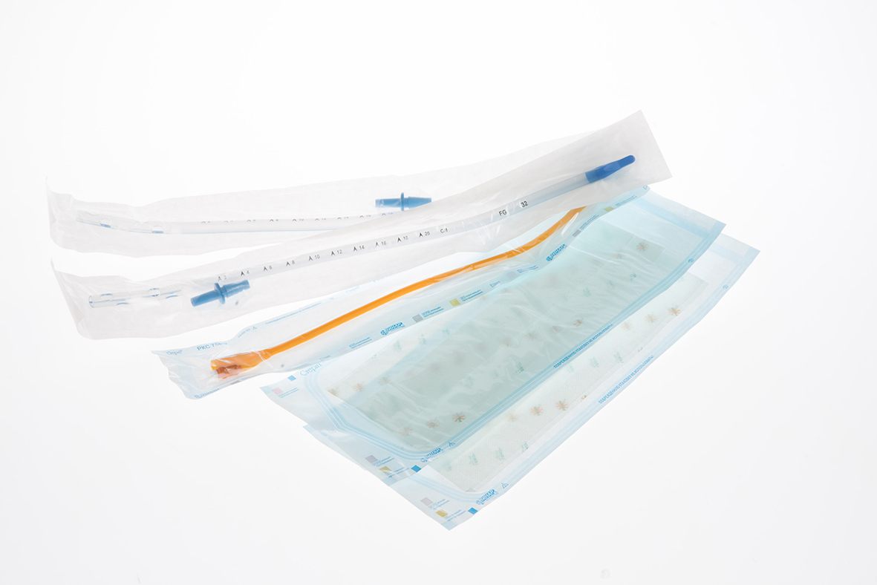
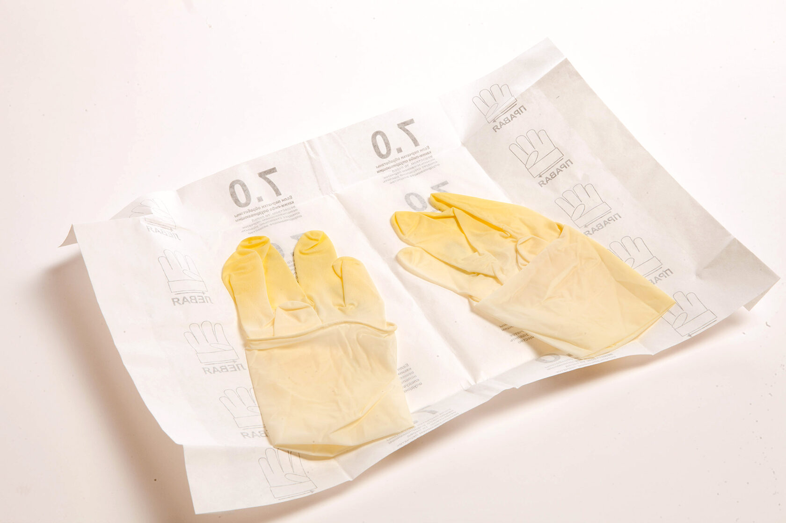
Производители медицинской и фармакологической продукции
ООО «Талан Медикал Индастри»
Производимая продукция:
- готовые наборы, обеспечивающие хирургическую бригаду комплектом стерильных расходных материалов
Карточка предприятия:
ИНН: 7721811174
Адрес: 171260, Тверская обл., пгт. Редкино, ул. Промышленная, 6а
Сайт: https://www.talanmedical.ru/
Эл. почта: info@talanmedical.ru
Телефоны (приемная): +7 499 685 49 38
Вернуться в оглавление

Slide 12
Производители медицинской и фармакологической продукции
ООО «Лейко»
Производимая продукция:
Медицинские расходные материалы: бинты стерильные, нестерильные, эластичные, лейкопластырь тканевый, бактерицидный, вата стерильная, салфетки стерильные
Одноразовые медицинские маски, бахилы, медицинская одежда
Прочая гигиеническая продукция
Карточка предприятия:
ИНН: 6902032756
Адрес: 170039, г.Тверь, проезд Стеклопластик, д.5
Сайт: https://ele-leiko.ru/
Эл. почта: manager@ele-leiko.ru
Телефоны (приемная): 8 800 777 75 75
Вернуться в оглавление

Slide 13
Производители медицинской и фармакологической продукции
ООО «Гекса-Нетканные материалы»
Производимая продукция:
одноразовое белье и одежда
комплекты для хирургических операций
изделия для гинекологии
защитные маски
Карточка предприятия:
ИНН: 7714132189
Адрес: 172854, Тверская обл., Торопецкий м.о., д. Лесная, зд. 6
Сайт: https://gexa.ru/
Эл. почта: vorobjev@gexa.ru
Телефоны (приемная): +7 (495) 564-86-87
Вернуться в оглавление

Slide 14
Производители медицинской и фармакологической продукции
АО «Кимрская Фабрика им. Горького»
Производимая продукция:
Медицинские респираторы
Медицинская и защитная одежда
Карточка предприятия:
ИНН: 6910012023
Адрес: 171507, Тверская обл., г. Кимры, ул. Пушкина, д. 72а
Сайт: https://fgsiz.ru/
Эл. почта: CENTR@FGSIZ.RU
Телефоны (приемная): +7 (48236) 2-08-00
Вернуться в оглавление

Slide 15
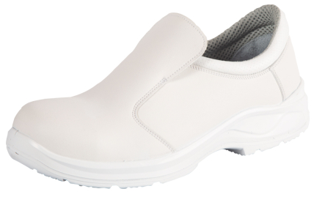
Производители медицинской и фармакологической продукции
ЗАО «Торжокская Обувная Фабрика»
Производимая продукция:
обувь для сотрудников фармацевтики, лабораторий и медицинских сотрудников
Карточка предприятия:
ИНН: 6915001674
Адрес: 172001, Тверская обл., г. Торжок, Тверецкая наб., д. 82
Сайт: https://zaotof.ru/
Эл. почта: tdtof@bk.ru
Телефоны (приемная): +7 (48251) 9-23-67
Вернуться в оглавление

Slide 16
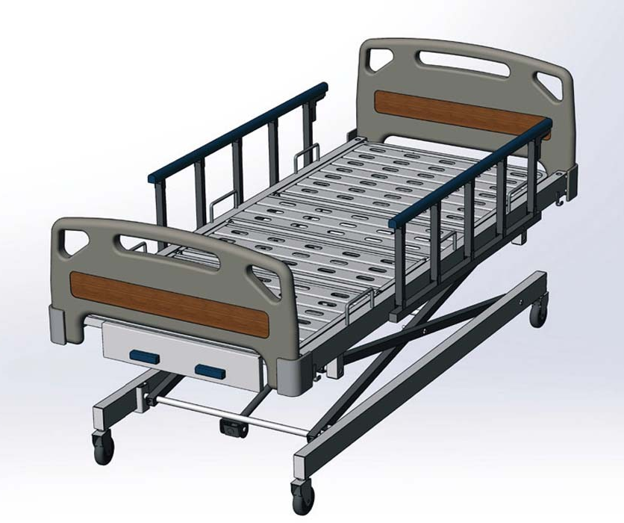
Производители медицинской и фармакологической продукции
ООО «МЕТАВР»
Производимая продукция:
медицинские кровати, медицинские кровати с электроприводом
Карточка предприятия:
ИНН: 6950047424
Адрес: 170540, Тверская обл., Калининский р-н, д. Боровлево, д. 2, пом. 1
Сайт: https://metavr.ru/
Эл. почта: info@metavr.ru
Телефоны (приемная): 8 800 500-88-69
Вернуться в оглавление

Slide 17
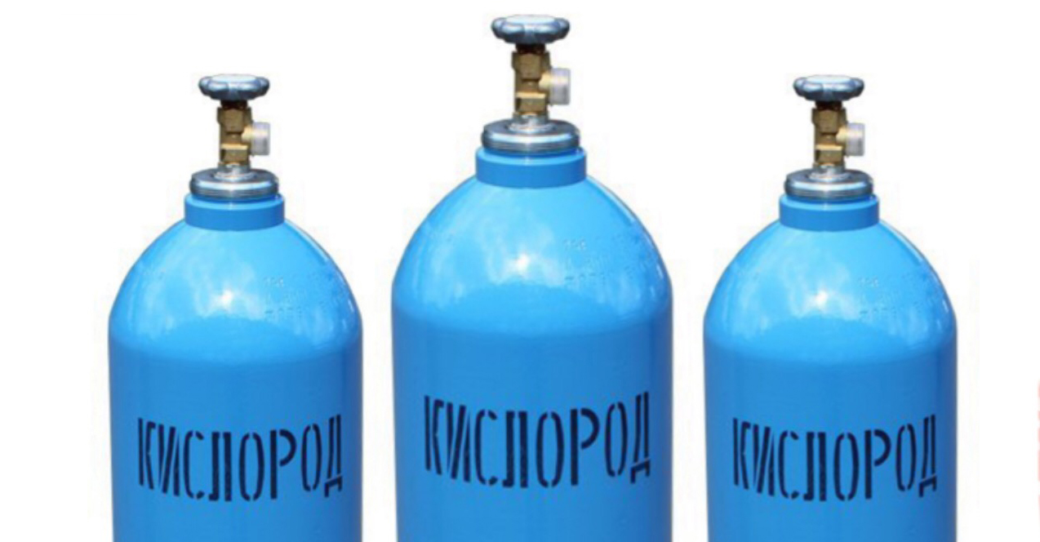
Производители медицинской и фармакологической продукции
ООО «Валерия»
Производимая продукция:
- промышленные и медицинские газы (кислород)
Карточка предприятия:
ИНН: 6920004744
Адрес: 171161, Тверская обл., г. Вышний Волочек, Московское ш., д. 62
Эл. почта: valeriyavv95@mail.ru
Телефоны (приемная): +7 (48233) 5-32-04
Вернуться в оглавление

Slide 18
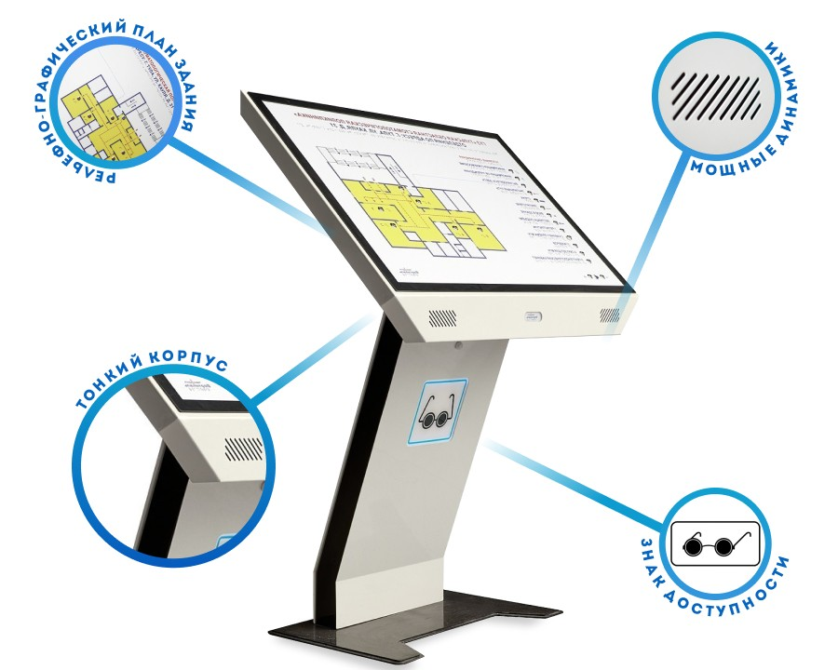
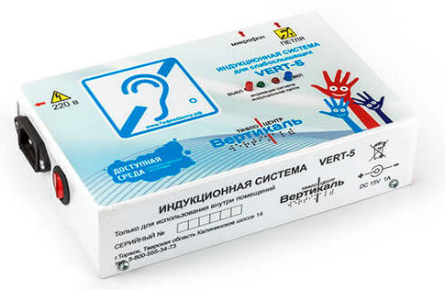
Производители медицинской и фармакологической продукции
ООО «Вертикаль»
Производимая продукция:
Приборы и оборудование для маломобильных групп населения
Карточка предприятия:
ИНН: 6915010809
Адрес: 172007, Тверская область, г. Торжок, Калининское шоссе, д.8А стр.2
Сайт: https://tiflocentre.ru/
Эл. почта: sale@tiflocentre.ru
Телефоны (приемная): 8 (48251) 9-24-54
Вернуться в оглавление

Slide 19
Спасибо за внимание!
Отдел внутрирегиональной кооперации:
Руководитель ОВК
Серов Михаил Алексеевич
+7 (930) 154-42-34
m.serov@frp69.ru
Менеджер ОВК
Русаков Кирилл Александрович
+7 (910) 010-06-04
k.rusakov@frp69.ru
www.frp69.ru

